Slide 1
AI for Beginner
Carlo Nguyen & Ha Cao
Tutor: Khanh Dinh & Binh Nguyen & Duc Nguyen & Huy Nguyen

Slide 2
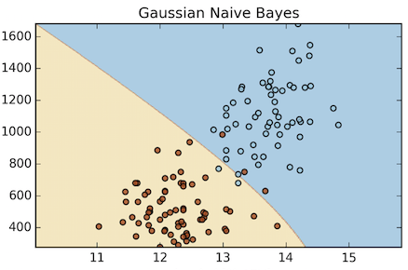




What is naive bayes
Difficult to calculate directly
C_{k} – class thứ k
x feature vector
p – xác suất
y – score hay output
iid independent and identically-distributed random variables
Simple probabilistic classifier

Slide 3

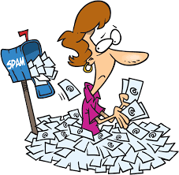
Đặc trưng của Naive Bayes
Giả thuyết “chặt" về các chiều độc lập
Tốc độ nhanh
Hữu hiệu cho các bài toán có số chiều cực lớn (curse of dimensionality)
Ví dụ: phân loại văn bản như messages, email spam

Slide 4
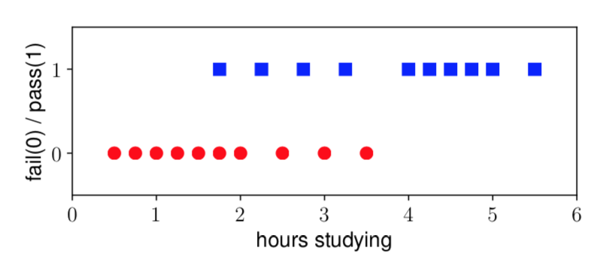
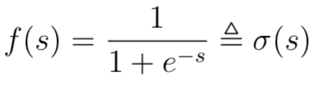
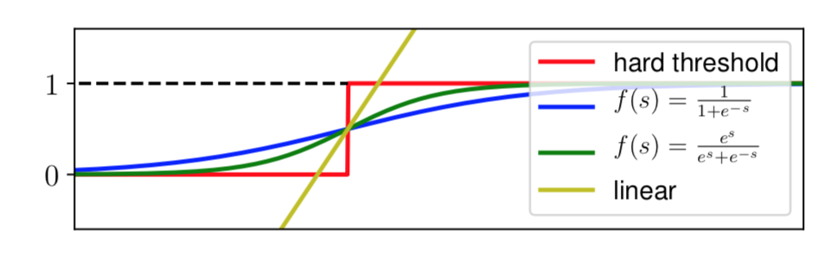
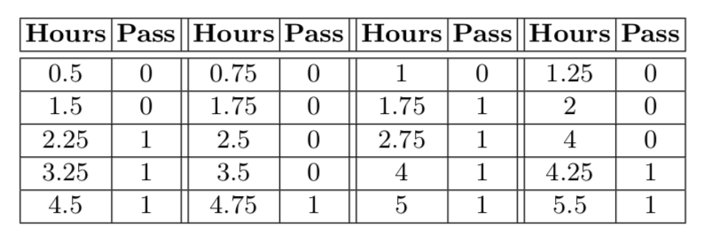
What is logistic regression
f(s) – hàm kích hoạt
s – input

Slide 5
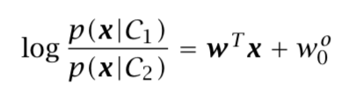
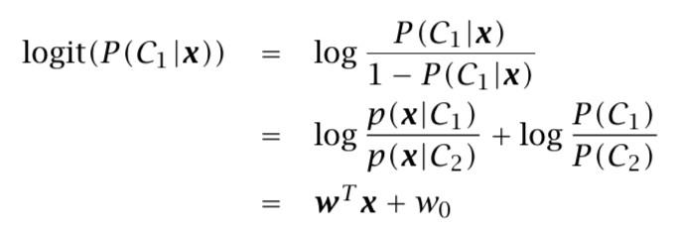
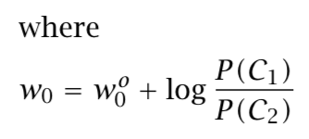

What is logistic regression
Log ratio is linear
Bayes rule

Slide 6
Đặc trưng của Logistic Regression
Tương tự linear regression
Output khác nhau: 0 1
Dùng cho các bài toán classification 2 hoặc nhiều classes

Slide 7
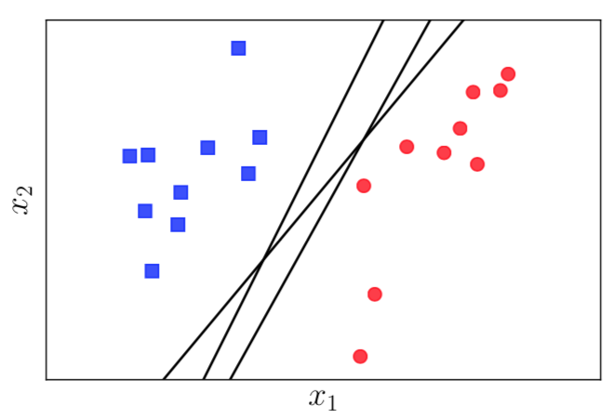

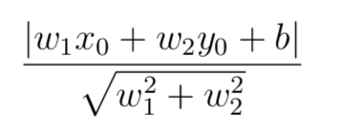

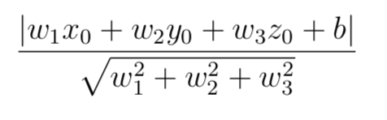
What is SVM
Đường thẳng
Mặt phẳng
w – hệ số
x – biến
Khoảng cách từ điểm tới đường thẳng, mặt phẳng, siêu phẳng

Slide 8

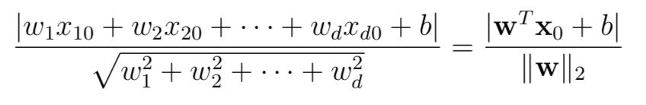
What is SVM
Phương trình siêu phẳng
Khoảng cách từ điểm tới siêu phẳng
w – hệ số
x – biến
Khoảng cách từ điểm tới đường thẳng, mặt phẳng, siêu phẳng

Slide 9
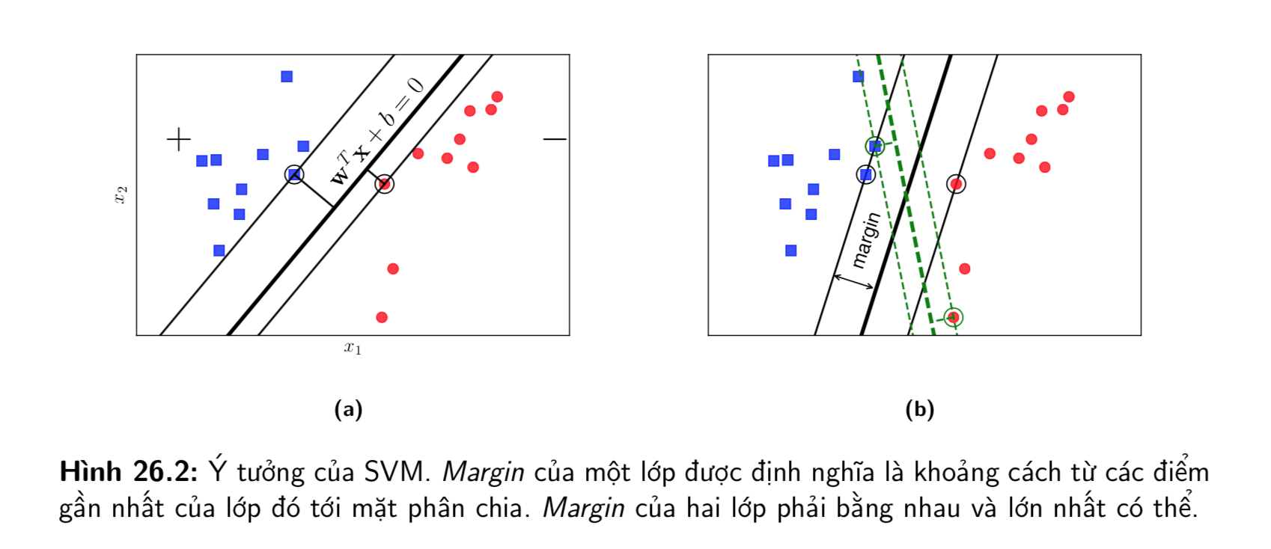
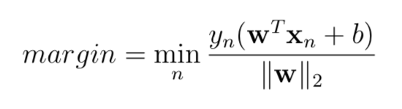
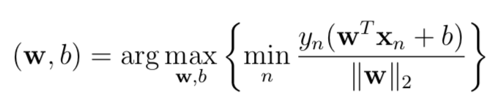
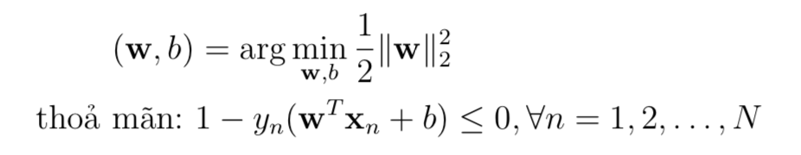
What is SVM
w – tham số
x – biến
y - nhãn
Margin – khoảng cách tới mặt phân chia
Khoảng cách từ các điểm gần nhất tới mặt phân chia của hai lớp bằng nhau và lớn nhất có thể

Slide 10
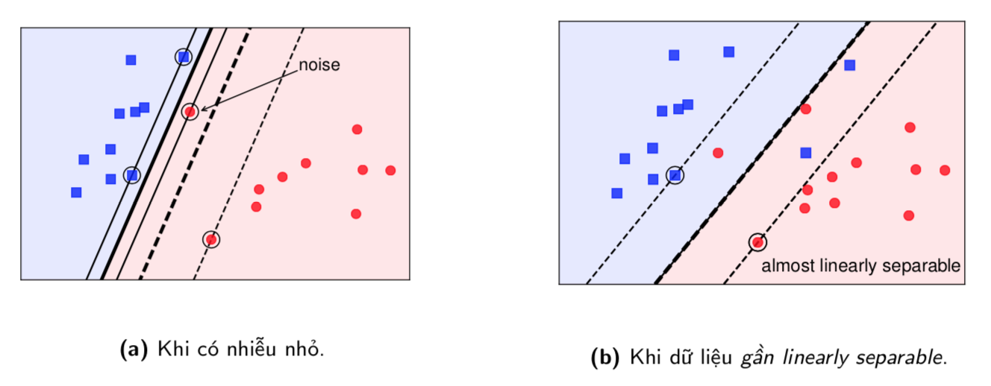
What is Soft-margin SVM
Nhiễu khiến cho việc phân loại tuyến tính bị sai hoặc không thể thực hiện
Source: [2]

Slide 11
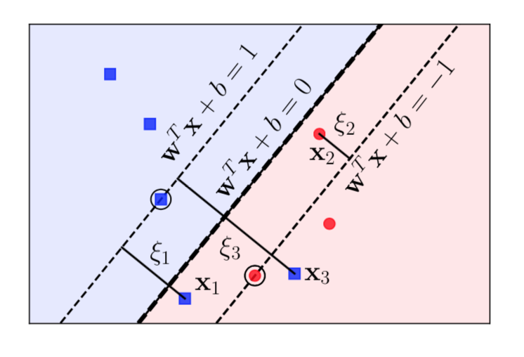

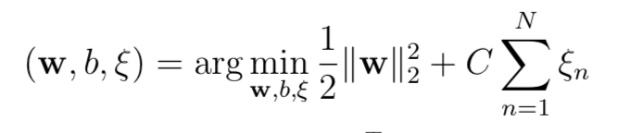
What is Soft-margin SVM
Hard margin
Soft margin
Khoảng cách không an toàn
Source: [2]
w – tham số
x – biến
y – nhãn
Thêm hệ số thay vì ràng buộc chăt → mềm
Generalized term – giảm overfit

Slide 12
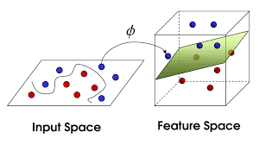
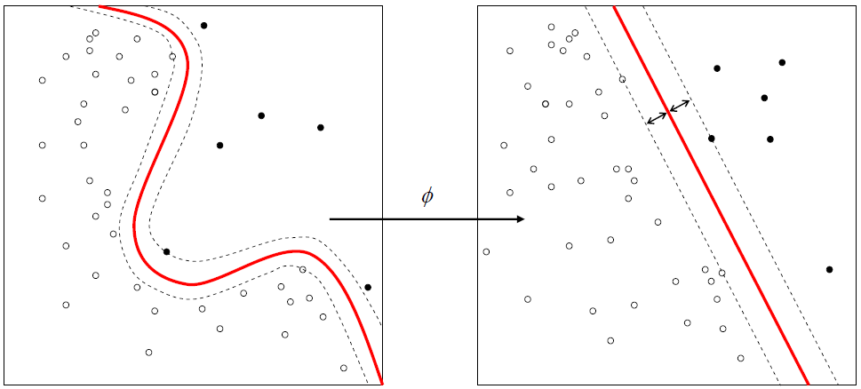
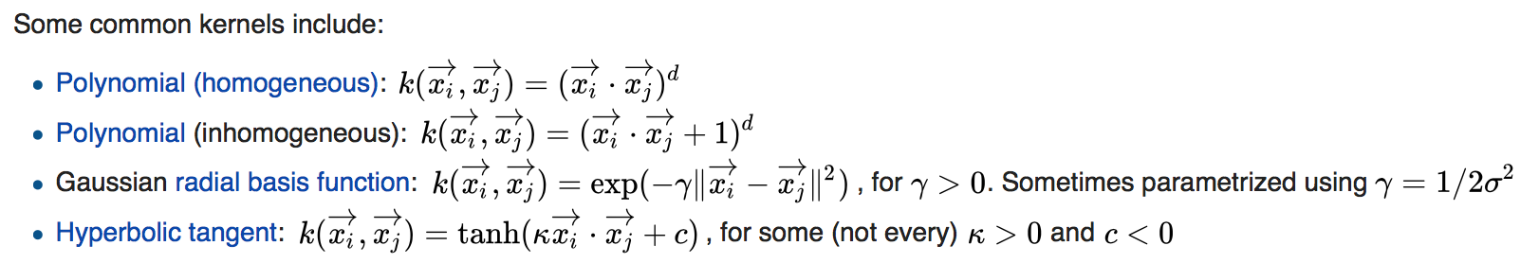
What is Non-linear SVM
phi – hàm lõi (kernel function)
Source: Wikipedia

Slide 13
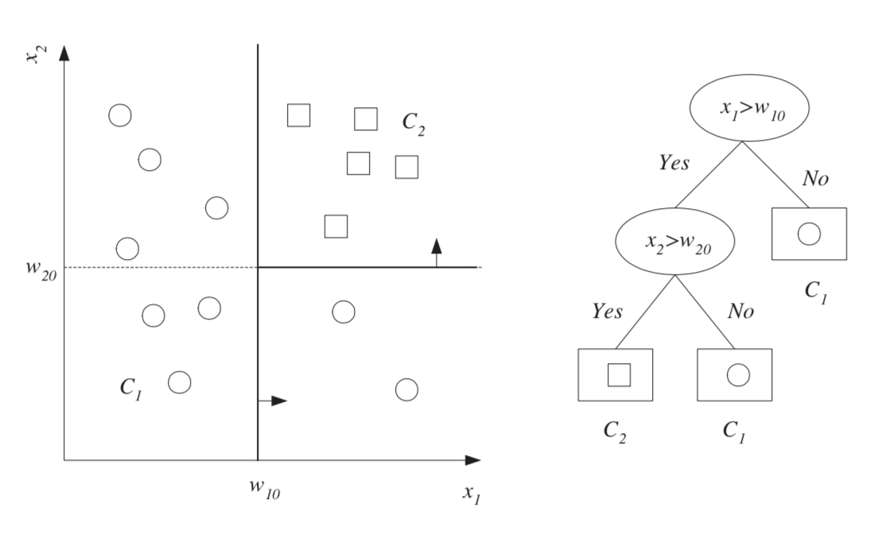


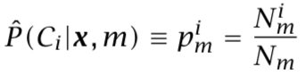
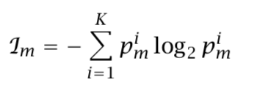
What is decision trees?
hàm test tại decision node m
tham số w được chọn phù hợp
xác suất phân loại
C_{k} – class thứ k
x feature vector
w – tham số
đánh giá độ impurity qua entropy
p=0 hoặc 1 thì node là pure ➔ leave
đi tìm cách chia để impurity là nhỏ nhất, có thể dừng nếu số lượng mẫu bé

Slide 14
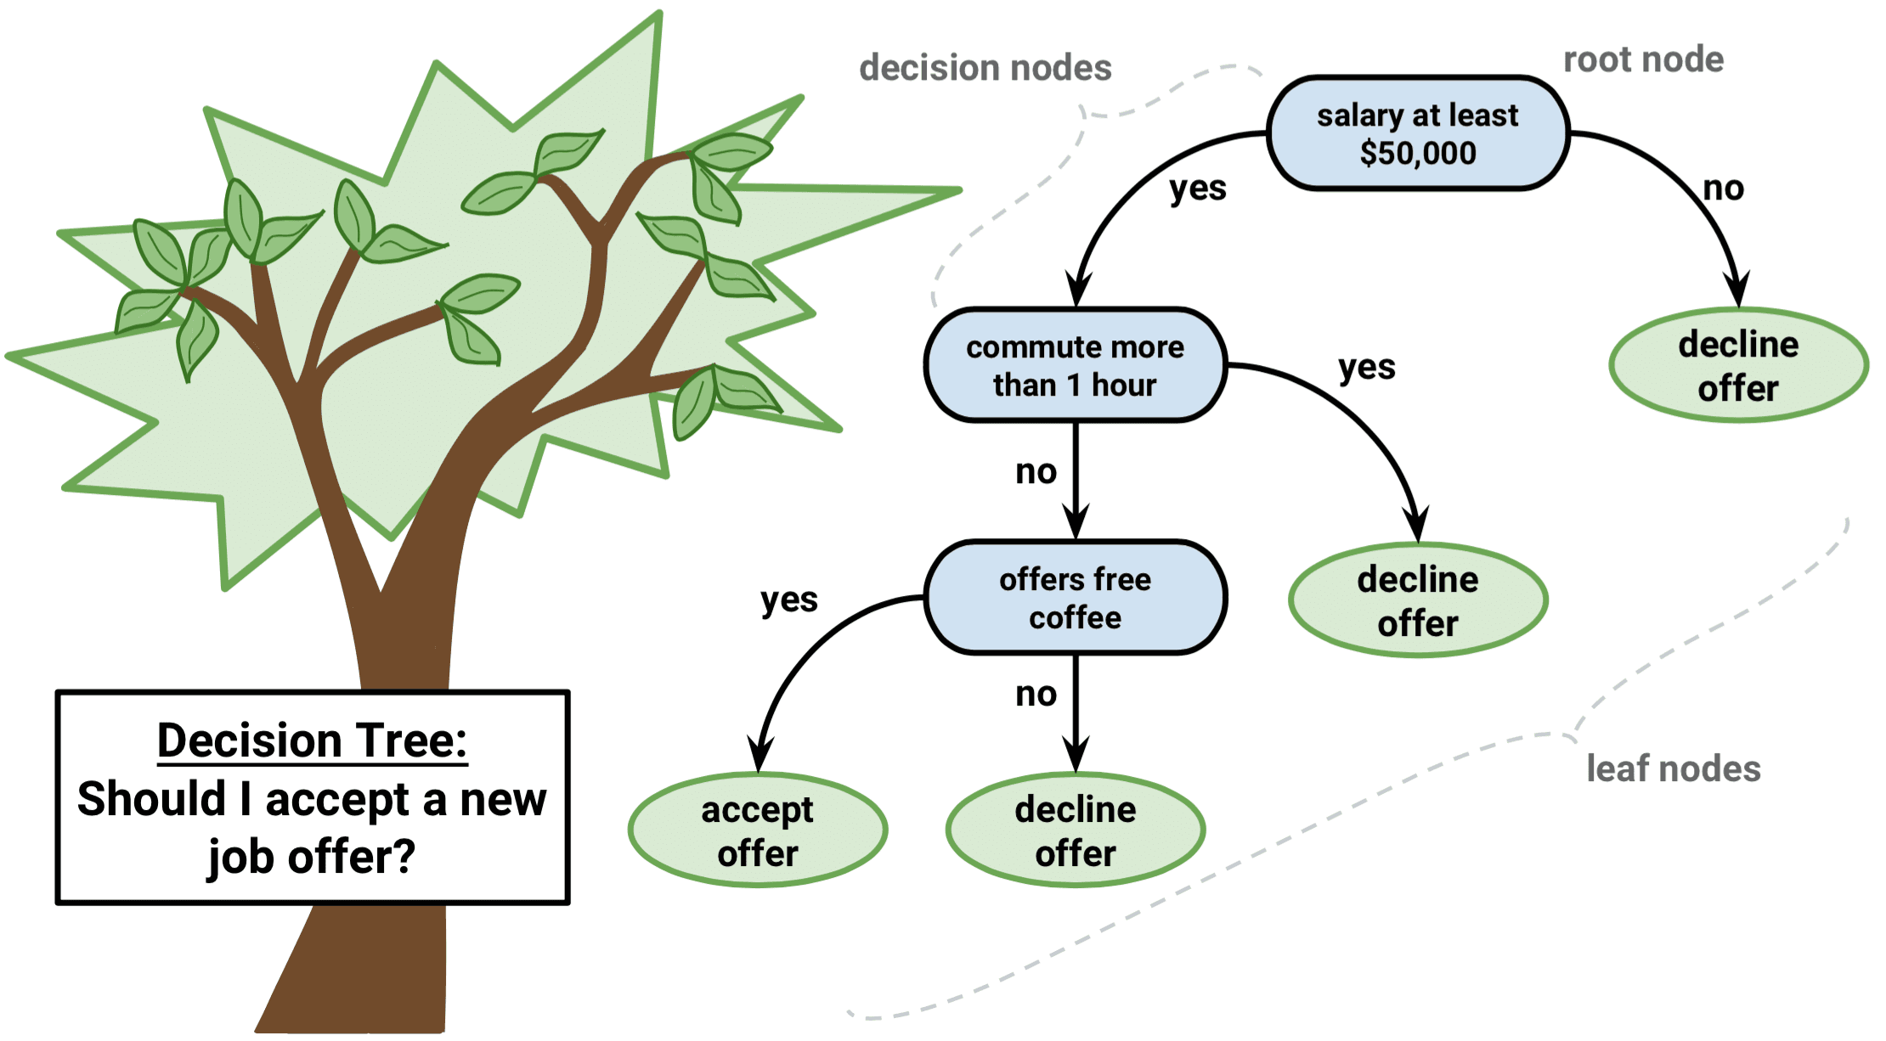


Properties of decision trees
Fast localization
Interpretability
b – number of regions

Slide 15
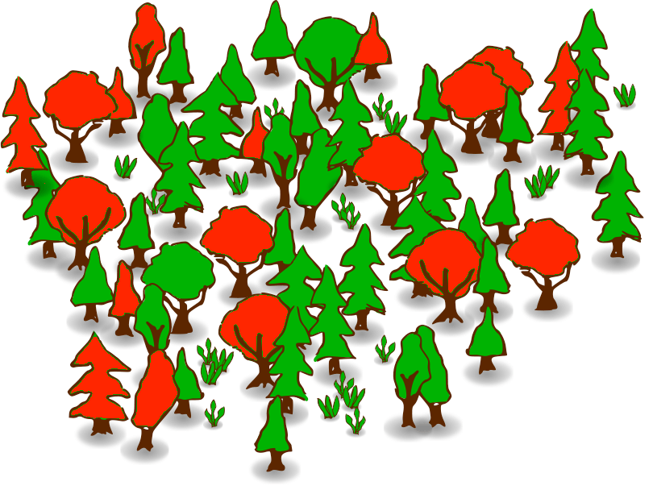
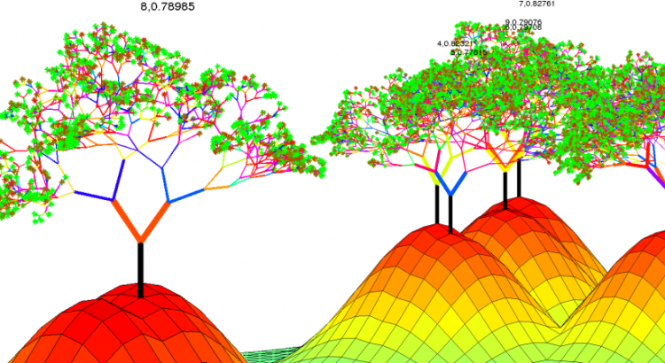
What is random forest?
Tập hợp của những tree khác nhau
Giải quyết vấn đề overfit và local optimal

Slide 16
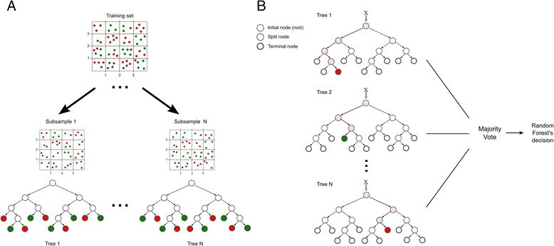
What is random forest?
Chia tập dữ liệu thành những tập con với feature ngẫu nhiên (random subspaces)
Cơ chế voting để đưa ra output

Slide 17
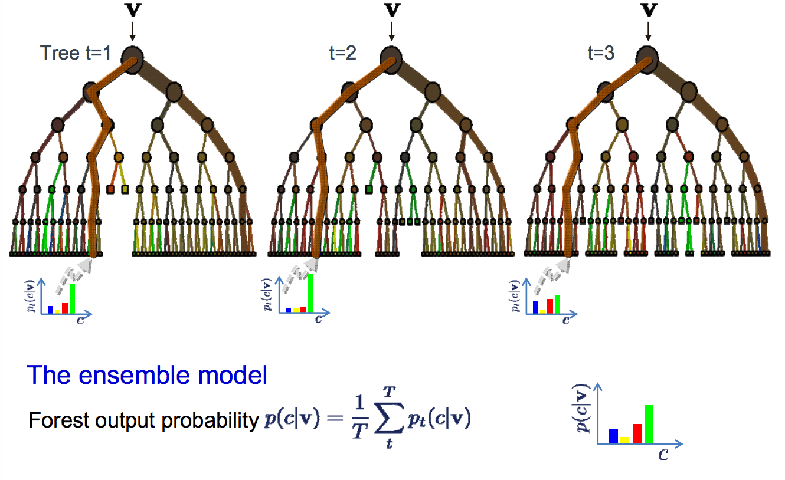
What is random forest

Slide 18
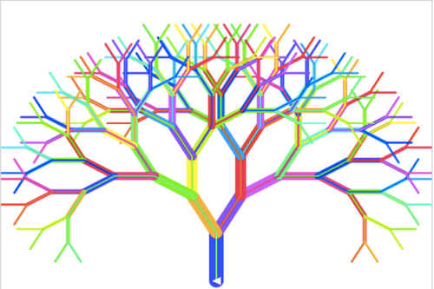
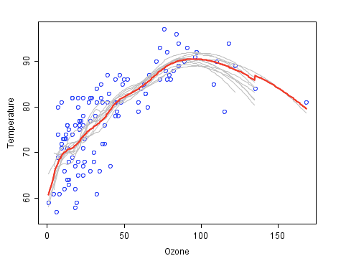
Đặc trưng của Random forest
Giảm thiểu overfit của các decision trees
Không dễ cho interpretability

Slide 19
Ensemble Learning
Cách kết hợp các mô hình để tránh overfit và cho độ chính xác cao hơn

Slide 20
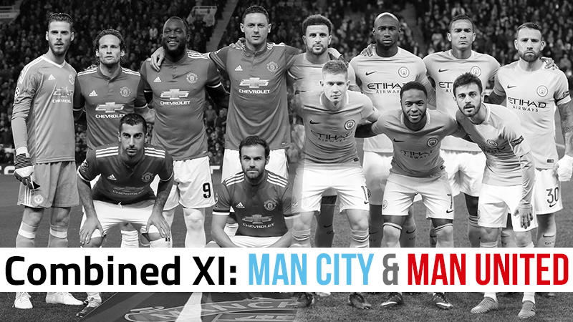
Kết hợp các mô hình
Model 1
Combined model
Model 2
Mô hình tốt?
Cách kết hợp?
Kết hợp các mô hình để cho độ chính xác cao hơn

Slide 21

Lý do cần kết hợp?
Data 1
Model 1
combined
No Free Lunch Theorem
Multiple base learner combining increases accuracy
How to generate base learners that complement each other?
How to combine outputs of base-learners to maximize accuracy?
Data 2
Model 2

Slide 22

Tạo ra các mô hình học đa dạng
Diversity vs accuracy
Các thuật toán khác nhau
Các hyperparameters
Biểu diễn input khác nhau
Tập dữ liệu training khác nhau
Data 1
d₁
chiều
m1
Cần các mô hình học khác biệt
Mỗi mô hình có độ chính xác cao trên dữ liệu riêng (hoặc miền dữ liệu riêng)
d₂
chiều
Data 2
m2
c
d₂
chiều
Data 3
m3

Slide 23



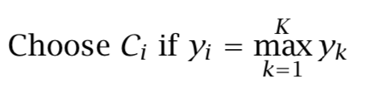


Model Combination Schemes
m1
Multi-expert combination
Global approach: E.g. voting, stacking
Local approach: E.g. gating
Multistage combination
Correct previous model: E.g. Cascading
c
m2
c
K outputs
m1
m2

Slide 24
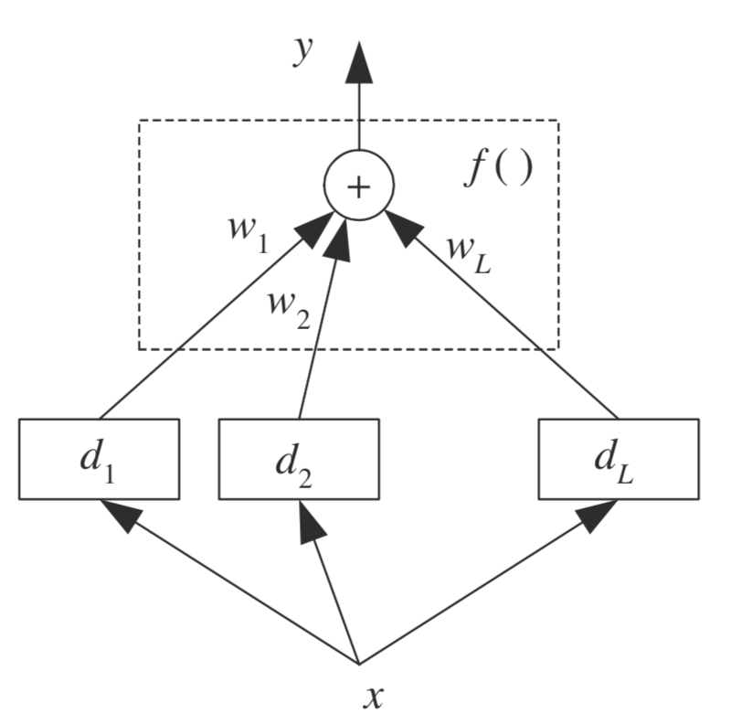
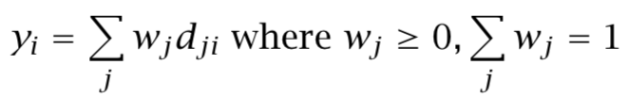
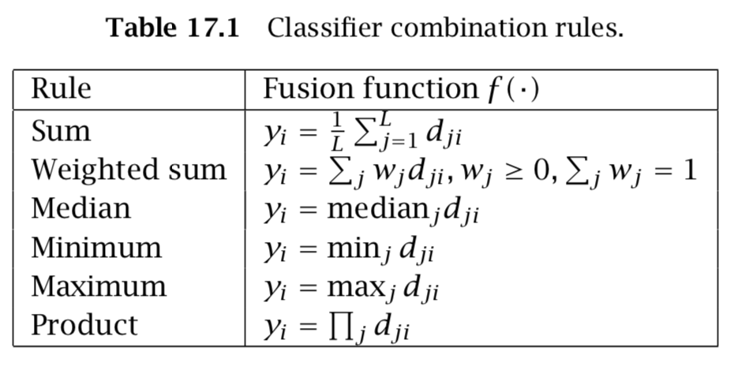
What is Voting (Ensemble)
Known as: ensemble and linear option pools

Slide 25
What is Bagging?
Also: Boostrap aggregating
Slightly different training sets
If N large, should choose N’ < N
N’
X₁
m
N
by chance
data
N’
X₂
m

Slide 26
What is Boosting?
Combine weak learners
Split samples actively
X₁
m₁
N
by chance
X’₃
m₃
data
X₂
m₂
X₃

Slide 27
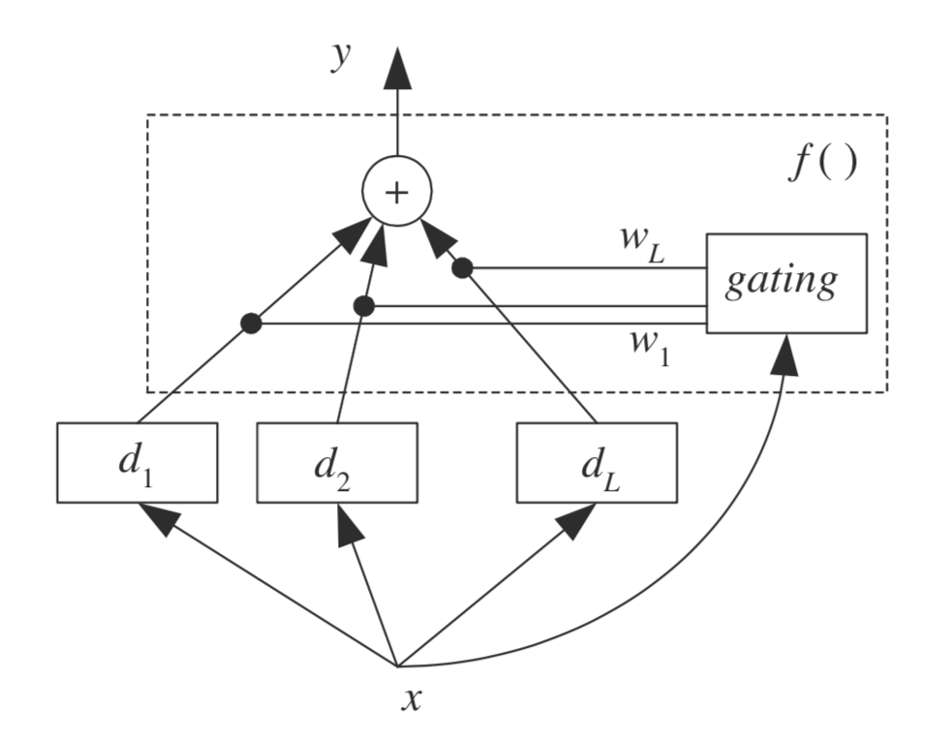
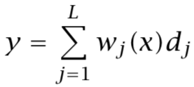
What is Gating?
Mixture of experts
Gating is a mechanism
Weights is also functions of x

Slide 28
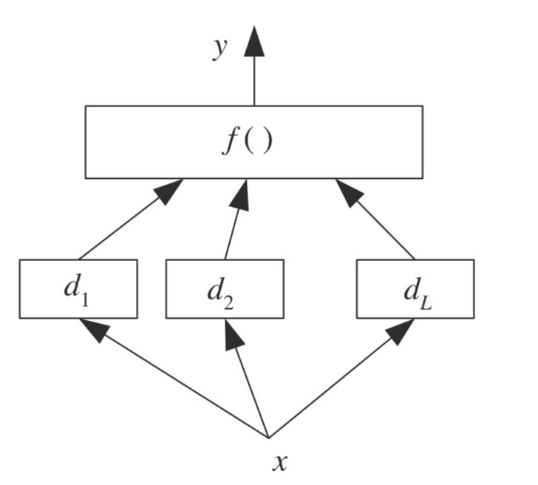

What is Stacked generalization?
More general than voting
Not need linear but learnable parameters

Slide 29
References
[1] Introduction to machine learning - Alpaydin
[2] Machine learning cơ bản – Vũ Hữu Tiệp
Hình ảnh minh hoạ: Internet

